Slide 1
第三节—原子结构（下）

Slide 2
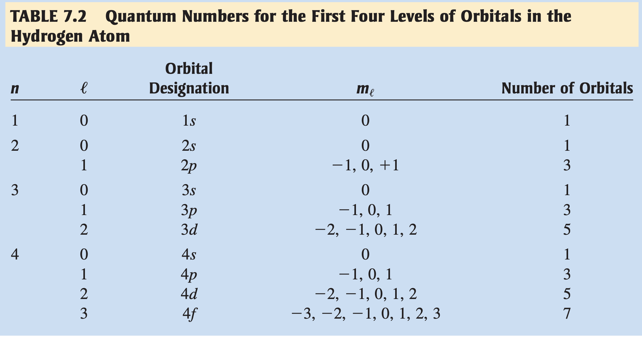
四种量子数—quantum number
主量子数（n）—来自玻尔模型中的电子层，描述电子离核的远近，（n=1，2，3，4，5）
角量子数（l）—形容电子云的形状（稍后会详细说）；l的取值为0到n-1，l为0时，电子云为s；l为1时，电子云为p；为2时，电子云为d；为3时，电子云为f
磁量子数（$m_{l}$）—取决于角量子数，其取值范围为-l到l，包括0，决定轨道数量
自旋量子数（$m_{s}$）—形容电子旋转方向，只有两个取值：$+\frac{1}{2}$和$−\frac{1}{2}$，分别代表两个相反的自转方向

Slide 3
泡利不相容原理—Pauli exclusion principle
一个轨道上只能有两个电子
两个电子的自旋方向相反
根据泡利不相容原理，s轨道最多有两个电子，p轨道最多有6个电子，d轨道最多有10个电子，f轨道最多有14个电子

Slide 4
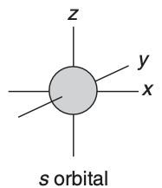
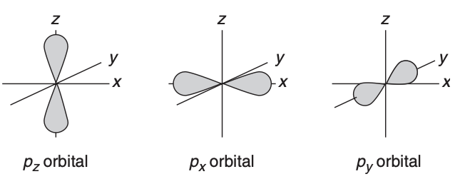
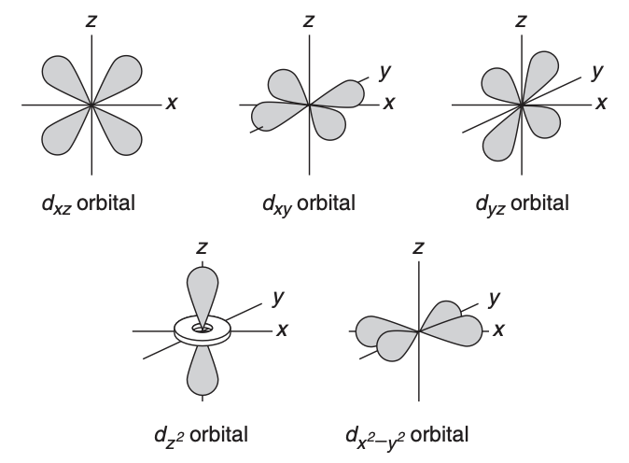
电子亚层（electron subshell）
层中层
在原子中的能级

Slide 5
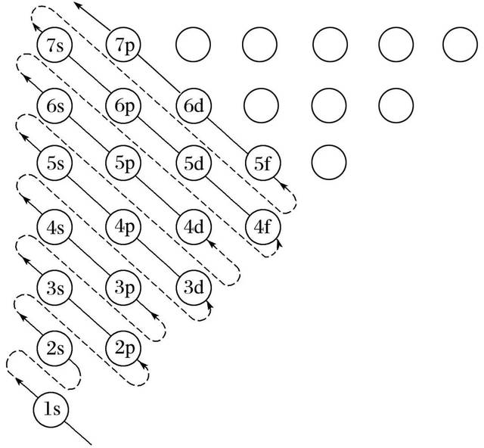
电子排布式—electron configuration
K空轨道
未成对电子
成对电子
遵循构造原理，洪特规则和泡利不相容原理
构造原理（Aufbau principle)—电子依次排入各个轨道，以能量从低到高的高的顺序
洪特规则（Hund’s rule）—电子在能量相同的轨道上排布时，优先分布在不同的轨道上，且全满，半满，全空时比较稳定
电子排布图—由正方形组成，一个正方形代表一个轨道，最多填两个电子，同一能级的轨道将正方形连起来

Slide 6
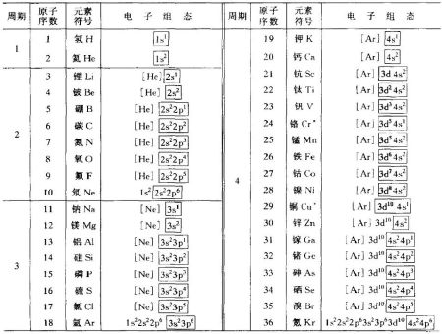
电子排布式—electron configuration
书写规则—将占有电子的能级全部连起来：$nl^{x}$，n为电子层的数字（1，2，3，4，5）;l为能级符号（s, d, p, f）;x为该能级占有电子的数字
E.g. 碳的电子排布式为：1s²2s²2p²
缩写—将原子内部稳定的相当于稀有气体的那一部分用稀有元素表示，加上剩下的电子排布式
E.g. 钠的电子排布式是1s²2s²2$p^{6}3s^{1}$, 1s²2s²2$p^{6}是$Ne的电子排布式，因此简写为【Ne] $3s^{1}$、
价电子（valence electron）—最外层和其他原子相互作用形成化学键的电子。过渡金属的价电子有次外层的d轨道电子
骑士的剑——价电子

Slide 7
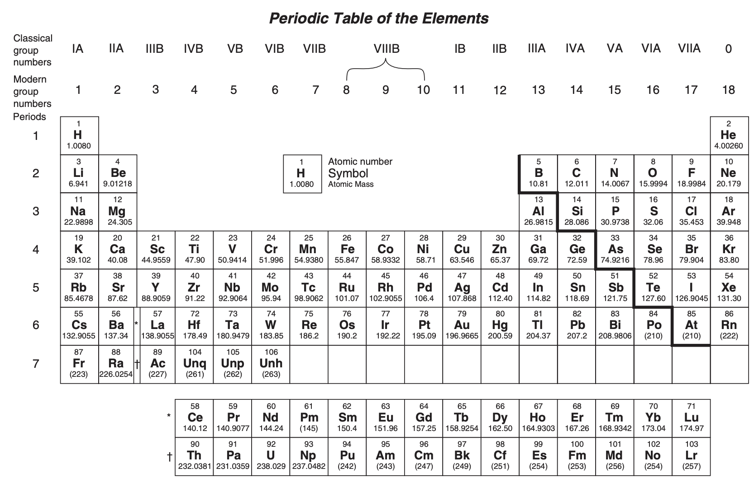
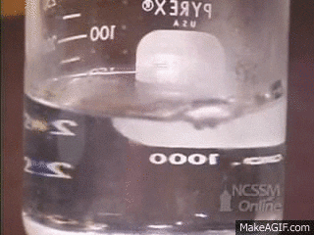
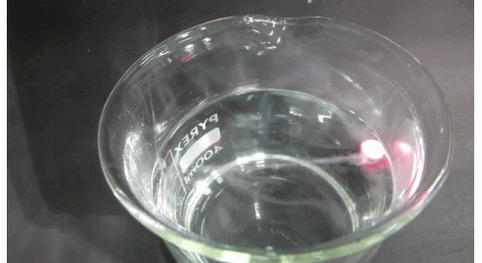
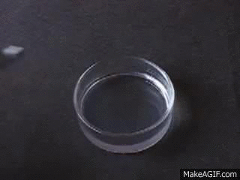
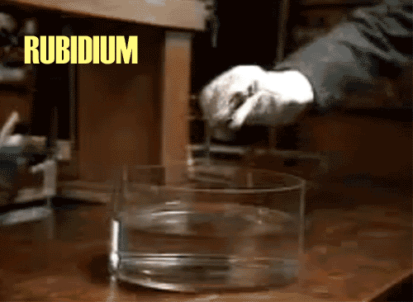
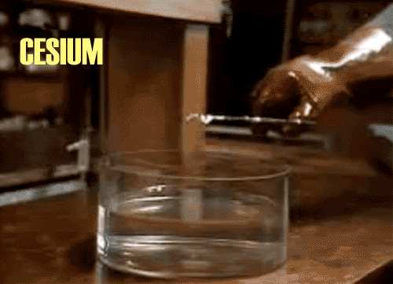
元素周期表—periodic table
列为族, 排为周期
同族的元素化学性质接近—最外层电子相同
除过渡金属以外的元素同为主族，用A表示，在前面加上罗马数字代表第几主族
第一主族为碱金属，第七主族为卤素，稀有气体族为0族

Slide 8
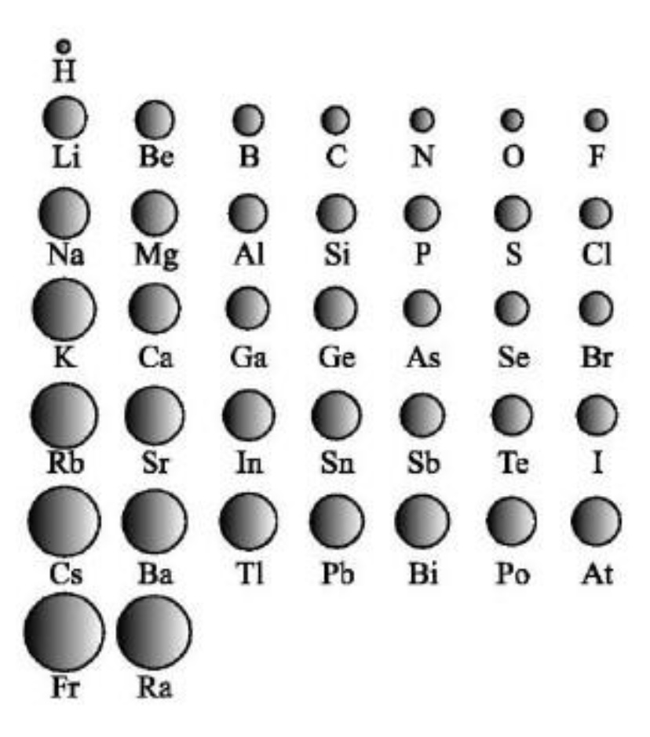
元素周期律—periodicity —原子半径（atomic radii）
取决于两个因素—原子核正电荷的数量和电子层的数量
同族元素原子半径从上到下依次增大
同周期元素原子半径从左到右依次减小
原子半径示意图

Slide 9
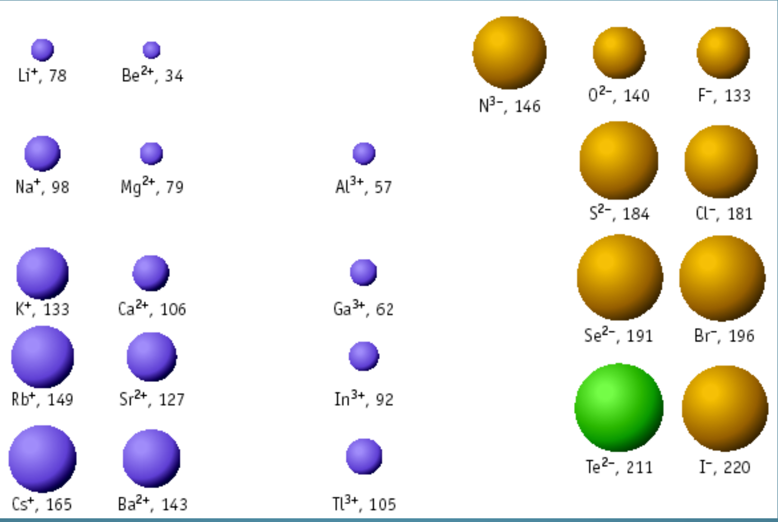
元素周期律—periodicity —离子半径（ionic radii）
原子得电子成为阴离子时，分散了部分与正电荷的吸引力，半径增大
原子失电子成为阳离子时，加强了剩下电子与正电荷的吸引力，或者直接失去整个最外层电子层，半径减少
练习：比较${Na}^{+}{与Mg}^{2+}$, ${Na}^{+}与F^{−}{，Na}^{+}$与Ne

Slide 10
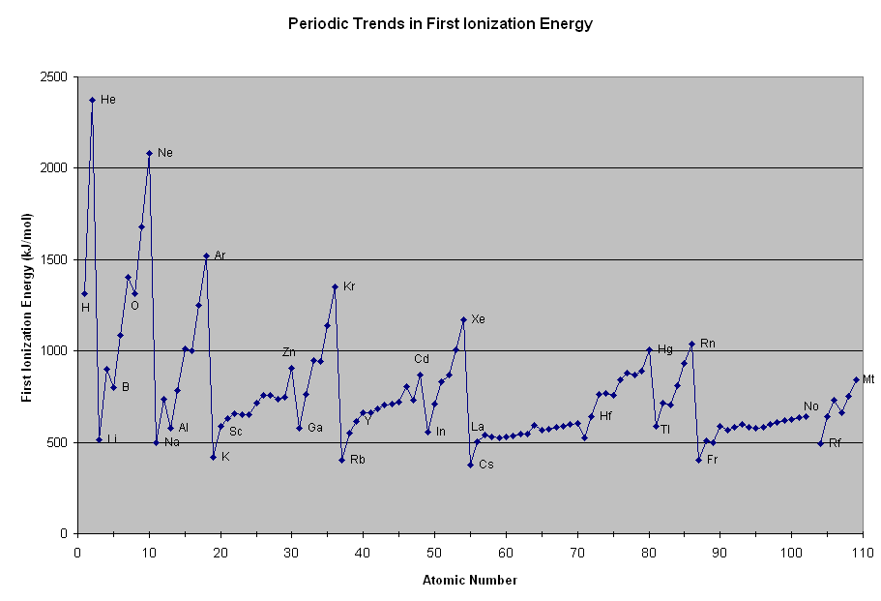
元素周期律—periodicity —电离能（ionization energy）
移除气态的原子或离子的一个电子所需的能量
第一电离能—移除最高能量的电子所需能量
第二电离能—移除下一个能量最高电子所需能量
……
同一周期元素第一电离能从左到右依次递增
同一族元素第一电离能从上到下依次递减

Slide 11
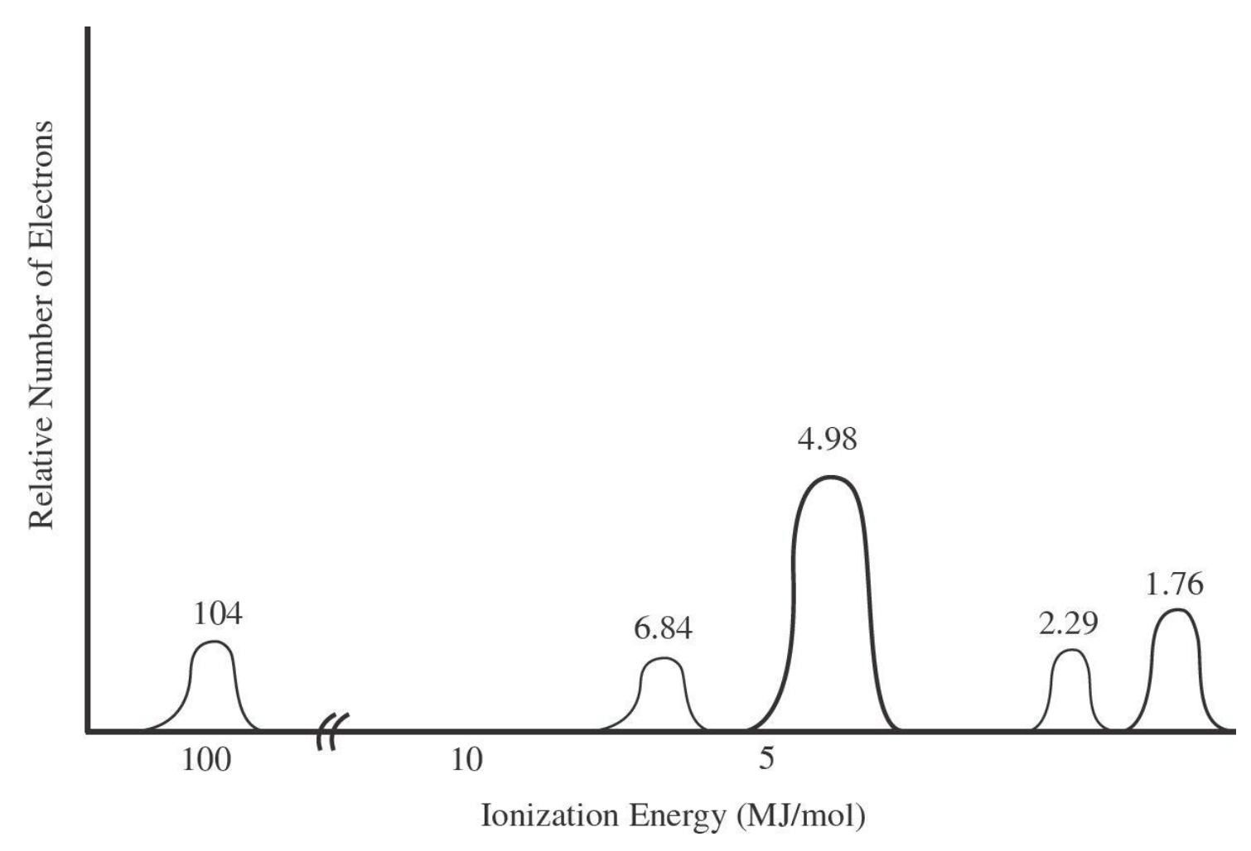
光电子能谱（PES）—photoelectron spectroscopy
通过将一定频率的光照射某种元素的原子，使电子脱离，并计算此能量
横轴代表电离能，（有时是结合能（binding energy））
纵轴为相对电子数量
峰的数量=能级的数量
有五个峰，因此能级为1s2s2p3s3p, 观察峰的比值，大约是1：1:3:1:2:3，因此电子的比值是2:2:6:2:3，放入能级，可以推断该元素为磷

Slide 12
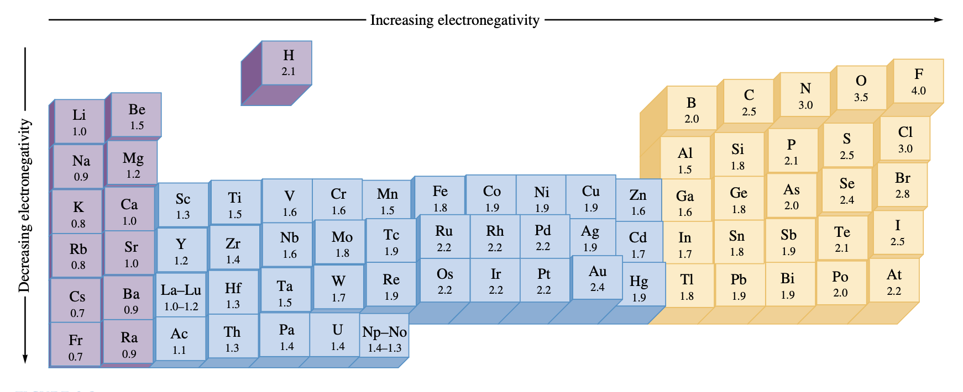
元素周期律—periodicity —电负性（electronegativity）
原子吸引电子的能力
同族元素电负性从上往下依次递减—原子半径增大
同周期元素电负性从左往右依次递增—正电荷增加

Slide 13
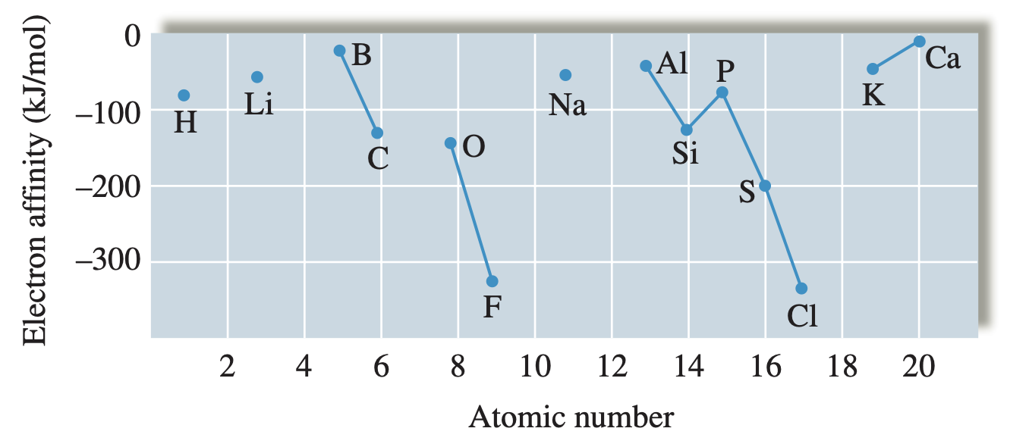
元素周期律—periodicity —电子亲和能（electron affinity）
气态原子得一个电子释放的能量—为负值
电子亲合能越负，释放的能量越多
同族元素电子亲和能从上往下依次递减
同周期元素电子亲合能从左往右依次递增

Slide 14
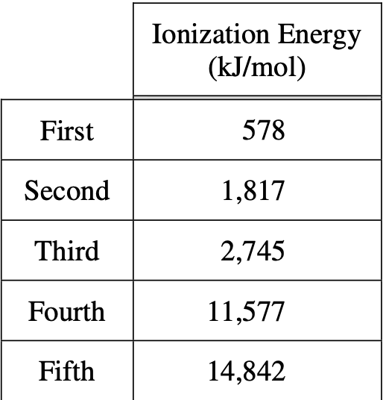
Practice 1
(AP 2019) The first five ionization energies of an unknown element are listed in the table above. Which of the following statements correctly identifies the element and cites the evidence supporting the identification?
(A) Na, because of the large difference between the first and the second ionization energies
(B) Al, because of the large difference between the third and fourth ionization energies
(C) Si, because the fifth ionization energy has the greatest value
(D) P, because a neutral atom of P has five valence electrons
Notes:
因为电离能从左往右减少，越满的电子层电离能越大。说明前三个电子是在同一电子层，也就是最外层有三个电子

Slide 15
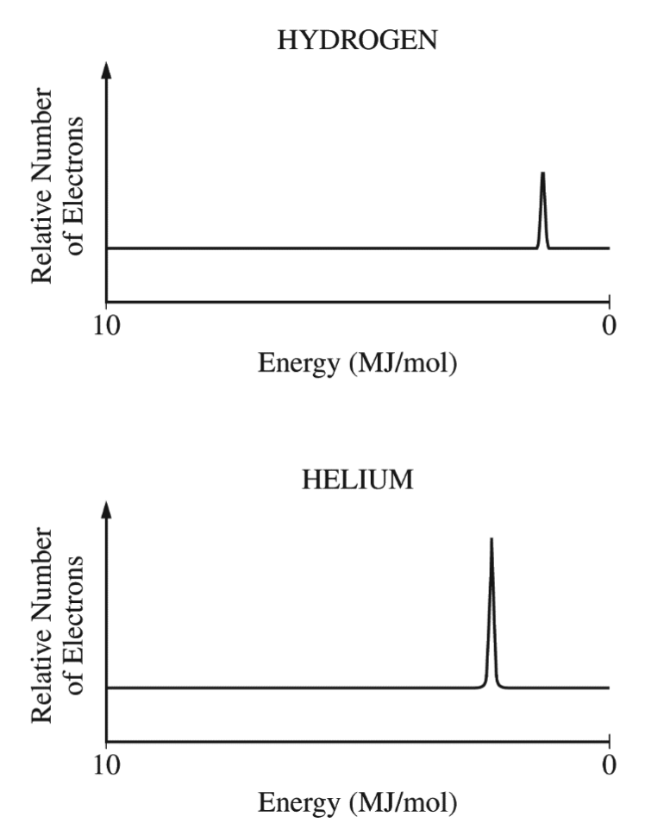
Practice 2
（AP 2019）The photoelectron spectra for H and He are represented above. Which of the following statements best accounts for the fact that the peak on the He spectrum is farther to the left and higher than the peak on the H spectrum?
(A) He has an additional valence electron in a higher energy level than the valence electron in H.
(B) He has a greater nuclear charge than H and an additional electron in the same energy level.
(C) He has a completely filled valence shell in which the electrons are a greater distance from the nucleus than the distance between the H nucleus and its electron.
(D) It takes longer for the electrons in He to be removed due to the higher nuclear mass of He.
Notes:
峰的高度为相对电子数量，下边的氦的电子是氢的二倍，因此在1s轨道上氦全满，氢只有一个电子。因此氦稳定，也因为氦由两个质子，所以正电荷更大，电离能越大。A错了因为他们的能级相等，c错了因为氦原子半径小于氢；核的质量与移除电子的时间无关

